Slide 1
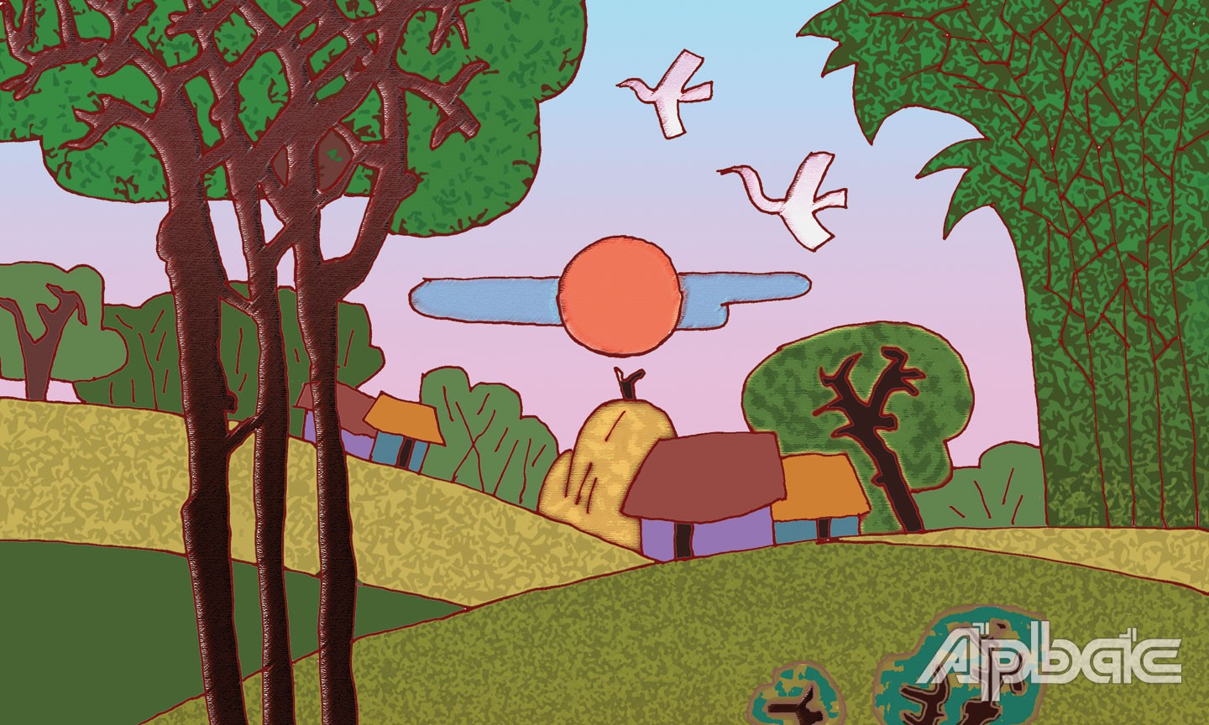
VĂN BẢN 2: GÒ ME
(Trích, Hoàng Tố Nguyên)

Slide 2
HOẠT ĐỘNG 1: KHỞI ĐỘNG
1) Nhớ lại bài thơ viết về miền đất Nam Bộ đã học trong SGK Ngữ văn 6, tập một và đọc cho cả lớp nghe một đoạn thơ mà em thích trong bài thơ đó (hoặc đọc một đoạn thơ viết về Nam Bộ mà em thích).
2) Chia sẻ những điều em biết về miền đất này.

Slide 3
Gợi ý:
Đọc bài Cửu Long giang ta ơi của Nguyên Hồng. Kể tên những bài thơ viết về Nam Bộ như: Gửi Nam Bộ mến yêu (Xuân Diệu), Gói đất miền Nam (Xuân Miễu).

Slide 4
I. Đọc, tìm hiểu chung
Qua tìm hiểu ở nhà, nêu những hiểu biết của em về tác giả (tiểu sử cuộc đời, phong cách, sự nghiệp)

Slide 5
1. Tác giả
- Thơ ông đậm chất Nam Bộ, thể hiện tình yêu và lòng nhớ thương quê hương da diết của một người con Nam Bộ đang sống trên đất Bắc.
- Sinh năm 1929-1975, quê ở Tiền Giang.
- Tác phẩm tiêu biểu: Từ nhớ đến thương (1950); Đất nước (1956), Gò Me (1957)…

Slide 6
Tìm hiểu chung về văn bản.
HS HĐCĐ, 3P
Xác định thể thơ, giọng điệu, bố cục của bài thơ?

Slide 7
2. Văn bản “Gò Me”
- Sáng tác năm 1956, trích trong tập thơ Từ nhớ đến thương, 1977
*Thể loại: Thơ tự do.
*Giọng điệu: tâm tình, xúc động, tha thiết.
*Bố cục: - 17 dòng thơ đầu: Giới thiệu quê hương Gò Me.
- Phần còn lại: Hồi tưởng về những kỉ niệm tuổi thơ gắn bó với quê hương.

Slide 8
1. Cảnh sắc Gò Me qua nỗi nhớ
HĐCN, 2P
1) Qua nỗi nhớ của nhà thơ - một người con phải sống xa quê - cảnh sắc Gò Me hiện lên như thế nào? (Tìm những chi tiết hình ảnh miêu tả cảnh vật không gian, ánh sáng, âm thanh,…).
2) Em ấn tượng nhất với hình ảnh nào về Gò Me? Vì sao?

Slide 9
1. Cảnh sắc Gò Me qua nỗi nhớ
- Cảnh vật không gian: mặt trông ra bể; Con đê cát đỏ cỏ viền; Ruộng vây quanh, bốn mùa gió mát/ Lúa nàng keo chói rực mặt trời/ Ao làng trăng tắm, mây bơi/ Nước trong như nước mắt người tôi yêu; Me non cong vắt lưỡi liềm/ Lá xanh như dải lụa mềm lửng lơ;..
- Ánh sáng: đốm hải đăng tắt, loé đêm đêm.
- Âm thanh: leng keng nhạc ngựa; lao xao vườn mía; chim cu gáy,…
- Màu sắc: cát đỏ,

Slide 10
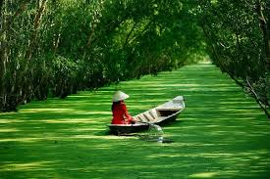
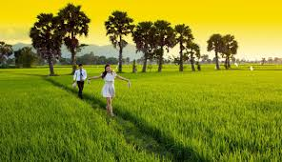
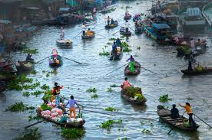

Slide 11
1. Cảnh sắc Gò Me qua nỗi nhớ
*Đặc sắc nghệ thuật:
- Từ ngữ, hình ảnh chọn lọc, giàu sức gợi;
- Phép tu từ: so sánh, nhân hoá sinh động,…
-> Cảnh sắc Gò Me: bức tranh quê sinh động, đầy màu sắc với sức sống tràn trề, tươi vui, nên thơ, xanh mát.

Slide 12
2. Hình ảnh con người Gò Me trong kí ức
1) Những chi tiết nào miêu tả ngoại hình của các cô gái Gò Me?
2) Những chi tiết nào miêu tả phẩm chất, tâm hồn của họ?
3) Từ những chi tiết đó, em có cảm nhận gì về con người nơi đây?

Slide 13
2. Hình ảnh con người Gò Me trong kí ức
2. Hình ảnh con người Gò Me trong kí ức
- Ngoại hình: má núng đồng tiền, nọc cấy, tay tròn, nghiêng nón làm duyên, Chị tôi má đỏ, thẹn thò/ Giã me bên trã canh chua ngọt ngào;
- Phẩm chất tâm hồn: Véo von điệu hát cổ truyền;
-> Những chi tiết đó đã gợi lên hình ảnh những con người lao động chân chất, khoẻ khoắn, duyên dáng, yêu đời, gắn bó với quê hương xứ sở,...

Slide 14
3. Tình cảm của tác giả với quê hương, đất nước
1) Nhớ đến Gò Me, tác giả nhớ da diết điệu hò quê hương. Việc nhà thơ hai lần dẫn lại câu hò gợi cho em suy nghĩ gì?
2) Em cảm nhận như thế nào về tình cảm của tác giả đối với Gò Me?
3) Em hãy chỉ ra những biểu hiện của tình yêu quê hương, đất nước được thể hiện trong bài thơ.

Slide 15
3. Tình cảm của tác giả với quê hương, đất nước
- Ý nghĩa của việc nhà thơ hai lần dẫn lại câu hò khi nhớ về Gò Me: thể hiện tình yêu và nỗi nhớ da diết đối với quê hương, với những sinh hoạt văn hoá truyền thống của quê hương. Chính điệu hò đã góp phần quan trọng làm nên vẻ đẹp, bản sắc của vùng đất này, nên người đi xa khi nhớ về quê hương thường nhớ về những cầu hò thân thương.

Slide 16
3. Tình cảm của tác giả với quê hương, đất nước
- Tình yêu của tác giả đối với Gò Me cứ lớn dần và sâu sắc hơn qua năm tháng, từ thuở ấu thơ đến khi trưởng thành. Tình yêu đó thể hiện ở sự gắn bó với quê hương, nỗi nhớ da diết khi phải xa quê (tác giả nhớ rất rõ vị trí địa địa lý quê mình, nhớ từng chi tiết như nhạc ngựa leng keng, nhớ vườn mía, bờ tre, cây me,…) và niềm tự hào về vẻ đẹp của quê hương - vẻ đẹp của thiên nhiên, con người, văn hoá, lịch sử,...

Slide 17
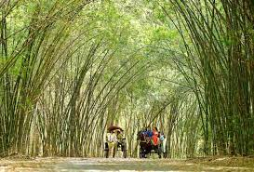
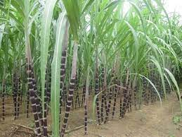
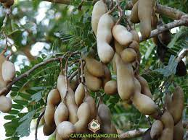

Slide 18
III. Tổng kết
HS làm việc cá nhân, sử dụng kỹ thuật viết một phút
1) Tóm tắt những đặc sắc về nghệ thuật và nội dung của bài thơ.
2) Khái quát giá trị nội dung, ý nghĩa của bài thơ.

Slide 19
III. Tổng kết
1. Nghệ thuật
- Sử dụng thể thơ tự do, phóng khoáng.
- Giọng điệu tâm tình, xúc động, tha thiết;
- Hình ảnh thơ chân thực, gợi cảm.
- Nhiều phép so sánh, nhân hoá sinh động.

Slide 20
2. Nội dung
- Bài thơ thể hiện tình cảm nhớ thương gắn bó thiết tha với quê hương đất nước. Từ đó gợi nhắc mỗi người về tình yêu đất nước, biết trân quý những vẻ đẹp quê hương,…
III. Tổng kết

Slide 21
HOẠT ĐỘNG 3. LUYỆN TẬP/ VẬN DỤNG
Viết đoạn văn (khoảng 5 - 7 câu) nêu cảm nhận của em về đoạn thơ từ Ôi, thuở ấu thơ đến Lá xanh như dải lụa mềm lửng lơ.

Slide 22
ĐOẠN VĂN THAM KHẢO
Đoạn thơ là một khung cảnh hạnh phúc bình yên của tuổi thơ. Trong tâm trí tác giả, tuổi thơ được hiện lên là những buổi chăn bò, cắt cỏ là những lúc thảnh thơi nằm dưới hàng me, nghe tre thổi sáo. Qua lăng kính tưởng tượng phong phú của mình, tác giả cũng hình dung, liên tưởng đến những quả me non giống như lưỡi liềm, lá me xanh giống như dải lụa mềm lửng lơ. Đây là cách liên tưởng rất thú vị và đầy tinh tế.

Slide 23
Bảng kiểm kĩ năng viết đoạn văn
STT | Tiêu chí | Đạt | Chưa đạt
1 | Đảm bảo hình thức đoạn văn với dung lượng khoảng 5 - 7 câu.
2 | Đoạn văn đúng chủ đề, nội dung.
3 | Lí lẽ dẫn chứng thuyết phục.
4 | Đoạn văn đảm bảo tính liên kết giữa các câu trong đoạn văn.
5 | Đoạn văn đảm bảo về yêu cầu về chính tả, cách sử dụng từ ngữ, ngữ pháp.

